Slide 1
Хроники посещаемости
Промежуточные результаты этапа «Разработка»
ФГБОУ ВО «АГПУ»
Инициативная разработка
Notes:
В презентации вы можете использовать любой дизайн, который вам нравится. Данный шаблон предназначен для копирования!
На титульном слайде укажите:
- название вашего проекта
- ваш вуз
- тип разработки
Этот шаблон создан для команд с инициативной разработкой. Это значит, что шаблон подходит для команд, которые придумали свою проектную идею самостоятельно. Если ваша команда работает над заказной задачей, воспользуйтесь другим шаблоном https://docs.google.com/presentation/d/1hkD-GYMethkNo00vweXOueIaNnEAWjZVOFe2fY9DaSY/edit?usp=sharing

Slide 2
Пользователь и его проблема
В нашем вузе учет посещаемости ведется с помощью бумажных журналов. Отсутствие эффективного средства учета и анализа посещаемости студентов на занятиях приводит к неоправданным трудозатратам преподавателей. Требуется создание журнала посещаемости студентов, который позволит автоматизировать учет посещений, обеспечить более точный мониторинг активности студентов, улучшить взаимодействие преподавателей с аудиторией и повысить эффективность образовательного процесса.
Целевая аудитория приложения – это деканы факультетов, заместители деканов, преподаватели, старосты групп, заместители старост групп, студенты и их родители.
Notes:
На этом слайде опишите ОБНОВЛЕННУЮ версию того, как вы видите пользователя и его проблему
Если это ваше первое поддерживающее мероприятие, перед заполнением слайда обратите внимание на статьи о заполнении паспорта проектной идеи и об ошибках при его заполнении
Как заполнять паспорт проекта https://www.notion.so/intensive22aw/91b294bbdd1d4496b32fd7dc75fd0f42
Ошибки при заполнении паспорта проекта https://www.notion.so/intensive22aw/135a5aaf58f84f15ad9ad5c183df08fa

Slide 3
Решение
Наше решение - достаточно купить и далее пользоваться неограниченно.
Приложение нужно будет установить на локальный сервер организации.
Оно будет иметь интуитивно-понятный интерфейс. Работать можно на любой платформе и на любом девайсе.
Notes:
На этом слайде опишите ОБНОВЛЕННУЮ версию того, как вы видите решение проблемы
На этом же слайде

Slide 4
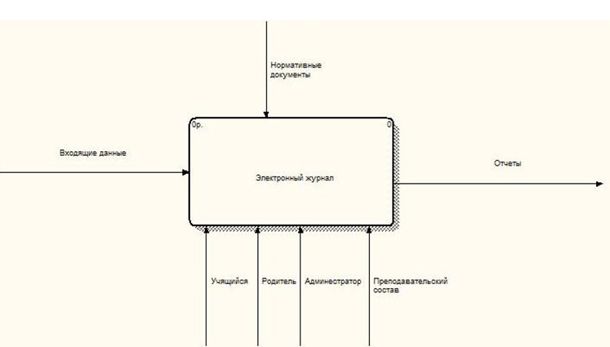
Контекстная диаграмма
Описание системы с помощью методологии IDEF0 называется функциональной моделью, которая служит для описания существующих бизнес-процессов с использованием естественного и графического языков. Графический язык, используемый в IDEF0, предоставляет информацию о конкретной системе с помощью иерархической системы диаграмм, которые представляют собой единичные описания фрагментов системы.
Notes:
Демонстрация продукта всегда лучше, чем скриншоты на слайдах.
Почему? Когда вы показываете прототип «здесь и сейчас», он осязаем — зрители воспринимают его как реально существующий проект, а не только как ваши планы в далёком будущем. Взаимодействие слушателей с вами и их внимание также растёт: наблюдать за работой сайта или приложения онлайн интереснее, чем видеть застывшие картинки.

Slide 5
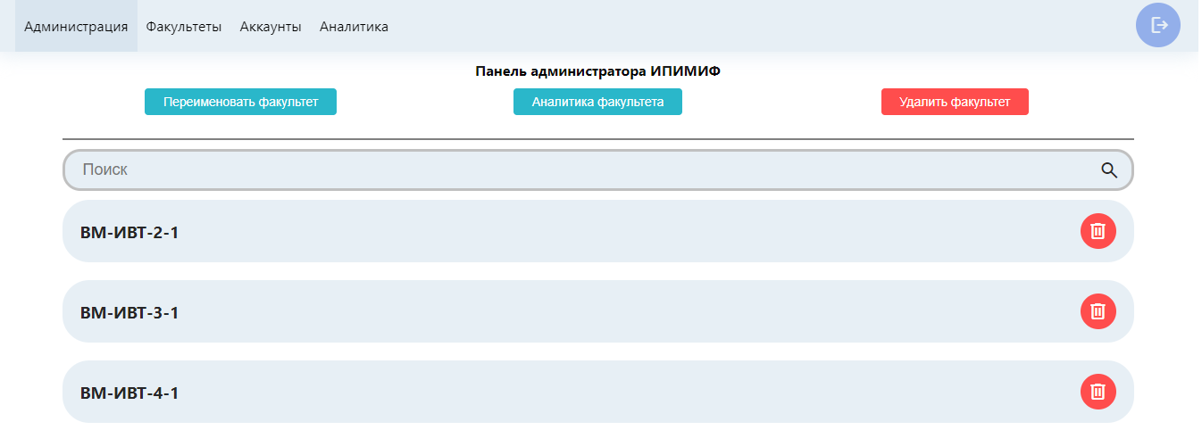
Страница администрации
Создание интуитивно понятной системы управления записями посещаемости.
Обеспечение быстрого доступа к информации о посещаемости.
Notes:
Опишите по шагам ответ на вопрос: как пользователь достигнет цели, используя ваше решение.
Если в этом есть необходимость, укажите и неоптимальный сценарий (как проблема решается сейчас и к каким последствиям это приводит)
По возможности, визуализируйте этот сценарий в виде схемы или прототипа будущего интерфейса решения.

Slide 6
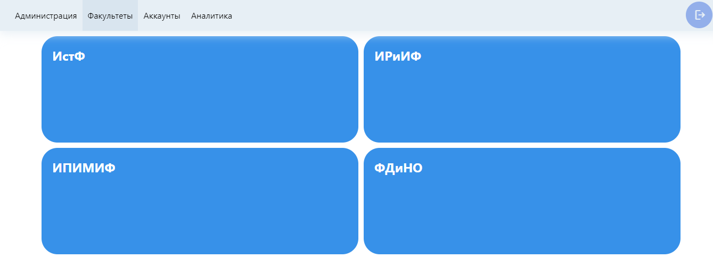
Страница Факультетов
Это раздел сайта, где представлена информация о различных факультетах университета. В этом разделе пользователи могут ознакомиться с подробной информацией о каждом из них.
Notes:
Опишите по шагам ответ на вопрос: как пользователь достигнет цели, используя ваше решение.
Если в этом есть необходимость, укажите и неоптимальный сценарий (как проблема решается сейчас и к каким последствиям это приводит)
По возможности, визуализируйте этот сценарий в виде схемы или прототипа будущего интерфейса решения.

Slide 7
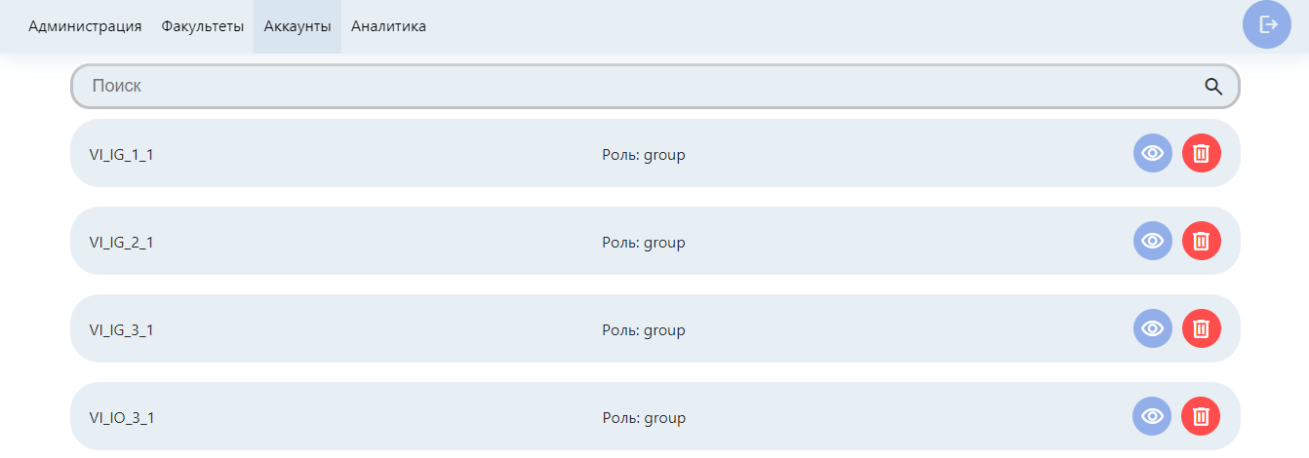
Страница аккаунтов
Notes:
Опишите по шагам ответ на вопрос: как пользователь достигнет цели, используя ваше решение.
Если в этом есть необходимость, укажите и неоптимальный сценарий (как проблема решается сейчас и к каким последствиям это приводит)
По возможности, визуализируйте этот сценарий в виде схемы или прототипа будущего интерфейса решения.

Slide 8
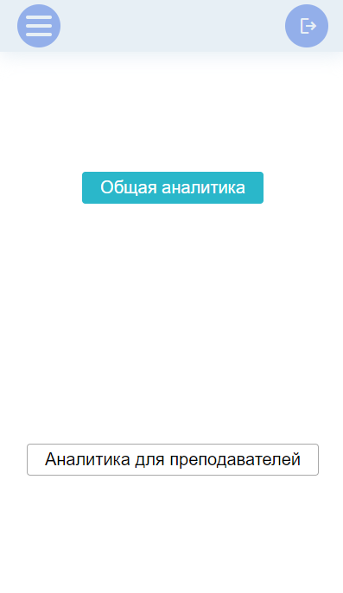
Страница Аналитики
Страница Аналитики - важный инструмент для разработки пользовательского интерфейса электронного журнала посещаемости. Она позволяет отслеживать и анализировать данные о посещениях пользователей, что помогает улучшить эффективность работы системы.
Notes:
Опишите по шагам ответ на вопрос: как пользователь достигнет цели, используя ваше решение.
Если в этом есть необходимость, укажите и неоптимальный сценарий (как проблема решается сейчас и к каким последствиям это приводит)
По возможности, визуализируйте этот сценарий в виде схемы или прототипа будущего интерфейса решения.

Slide 9
Тестирование
На данном этапе необходимо выполнить:
• Тестирование сайта, исправление выявленных ошибок, оптимизация. Выполняются следующие виды тестирования:
• Unit тестирование;
• Интеграционное тестирование;
• UAT тестирование;
• Нагрузочное тестирование;
• Тестирование безопасности. Артефакты:
• Работоспособный сайт (веб-приложение), прошедший испытания и готовый к эксплуатации.
Notes:
Шаблон для подготовки к тестированию
Шаблон протокола тестирования
Статья и вебинар про проведение пользовательского тестирования
Дополнительная статья про пользовательское тестирование: Проверь меня, если сможешь

Slide 10
Экономика проекта: предположения и вопросы
Notes:
В этом разделе мы предлагаем вам подумать о том, на чём ваш проект будет зарабатывать деньги и поделиться своими предположениями с экспертами, которым помогут вам скорректировать свою бизнес стратегию.

Slide 11
Аналоги
Система «Сетевой Город. Образование»
Комплексная автоматизированная информационная система (АИС), объединяющая в единую информационную сеть образовательные организации всех типов и органы управления образованием в пределах муниципального образования. АИС «Сетевой Город. Образование» — не только административная система. Каждая образовательная организация получает средства для организации учебно-воспитательного процесса, обеспечивающие выполнение требований федерального государственного образовательного стандарта.
В системе «Сетевой Город. Образование» реализованы возможности:
• создания полного учебного плана образовательной организации;
• ведения тематического планирования с дальнейшим его использованием в электронном классном журнале;
• создания и представления расписания уроков, связанного с электронным классным журналом;
• внутренняя электронная почта.
Notes:
Если вам так удобнее, поместите этот слайд выше, где вы рассказываете о своём решении.
На этом слайде опишите ОБНОВЛЕННУЮ версию того, как вы видите аналоги вашего решения. Обновленная версия должна у вас появиться по результатам исследования
Хороший вариант (но мы не настаиваем) — представить результаты в виде таблицы, где вы сравниваете ваше решение с аналогами по важным для пользователя параметрам.

Slide 12
Аналоги
Дневник.ру
Российская IT-компания в сфере образовательных технологий, разработчик решений и единой электронной образовательной среды для учителей, учеников и их родителей, администраций образовательных организаций, а также представителей органов исполнительной власти:
• круглосуточный доступ к оценкам, расписанию и домашним заданиям;
• защищённая социальная сеть для эффективного общения;
• электронное обучение;
• полезные и удобные сервисы и приложения;
• автоматизация зачисления в образовательные организации;
• содействие в реализации государственных и муниципальных услуг в сфере образования в электронном виде;
• региональная и федеральная статистика и отчеты.
Notes:
Если вам так удобнее, поместите этот слайд выше, где вы рассказываете о своём решении.
На этом слайде опишите ОБНОВЛЕННУЮ версию того, как вы видите аналоги вашего решения. Обновленная версия должна у вас появиться по результатам исследования
Хороший вариант (но мы не настаиваем) — представить результаты в виде таблицы, где вы сравниваете ваше решение с аналогами по важным для пользователя параметрам.

Slide 13
Обоснование целесообразности разработки проекта
Электронный журнал посещаемости является инструментом для автоматизации и улучшения процесса учета посещаемости студентов, сотрудников или других групп людей. Это решение может принести ряд экономических выгод, в том числе:
Снижение затрат на бумажные носители: электронный журнал посещаемости исключает необходимость в печати и хранении бумажных журналов, что приводит к экономии средств на покупку бумаги, чернил и других расходных материалов.
Повышение эффективности работы сотрудников: автоматизация процесса учета посещаемости позволяет сотрудникам, ответственным за этот процесс, сосредоточиться на других задачах, что повышает их эффективность и продуктивность.
Улучшение качества учета посещаемости: электронный журнал посещаемости предоставляет возможность для более точного и полного учета посещаемости, что позволяет идентифицировать проблемные места и принять меры для их устранения.
Упрощение доступа к информации о посещаемости: электронный журнал посещаемости предоставляет возможность для быстрого и удобного доступа к информации о посещаемости сотрудников или студентов, что позволяет принимать оперативные решения.
Notes:
Одна из важных составляющих любого коммерческого проекта — его бизнес-модель. Бизнес-модель — это структура бизнес-процессов компании, которая объясняет, как компания будет получать прибыль.
Перед тем как приступить к созданию бизнес-модели, предлагаем вам встретиться с командой и ответить на три вводных вопроса на слайде выше - это поможет вам подготовиться к вдумчивому созданию БМ.
О том, как ответить на вопросы выше, читайте с статье: Введение в бизнес-модели
Вместо этого слайда можете продемонстрировать бизнес-модель вашего решения, если вы создали её. Создать бизнес-модель для своего проекта вам помогут материалы:
1. Статьи в базе знаний: Введение в бизнес-модели, Lean Startup Canvas
2. Вебинар Экономика проекта и модели монетизации (про Lean Canvas с 42 минуты)

Slide 14
Команда
Тимлид – Ктиторов Вячеслав
Разработчик – Ларионенко Максим
Дизайнер – Вакулин Даян
Аналитик – Сатюков Данил
Наставник
Лапшин Николай Александрович
Notes:
Слайд с командой — это ваш способ представиться и показать, что вы способны справиться с поставленной задачей.
Обычно здесь размещают фотографии, указывают, как кого зовут, должность в проекте
Уместно рассказать о каких-то компетенциях и достижениях (если они у вас есть). Главное, чтобы эти они имели отношение к тому, что вы делаете.
Например, в вашей команде есть участник, который помимо прочего работает фитнес-тренером. Если ваш проект связан, например, со спортивным питанием или мобильным приложением для спортсменов, то это большой плюс. Если же проект связан с компьютерным зрением или вы разрабатываете компьютерную игру — это не имеет значение и лучше этот факт опустить.
Но ни в коем случае ничего не придумывайте и не вводите ваших зрителей в заблуждение!

